Slide 1
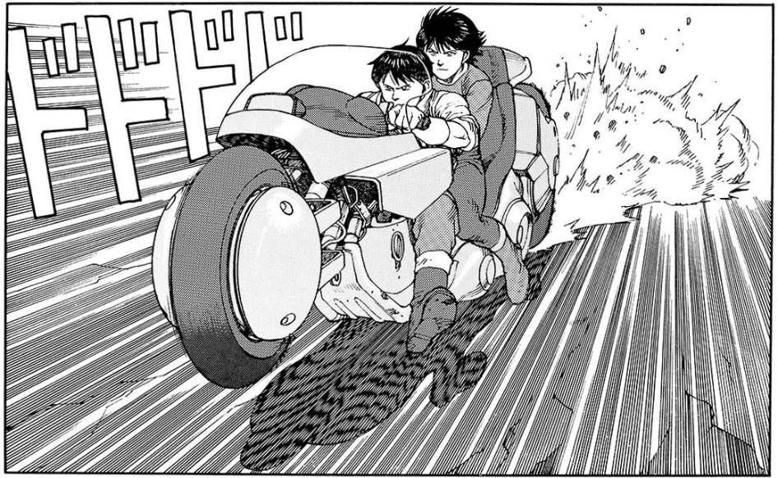
el cómic

Slide 2
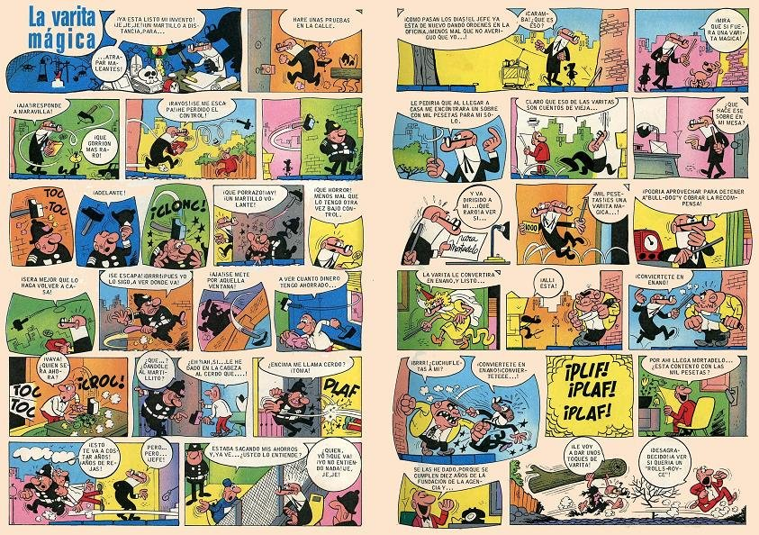
CÓMIC CLÁSICO
imagen
+
mensaje verbal

Slide 3
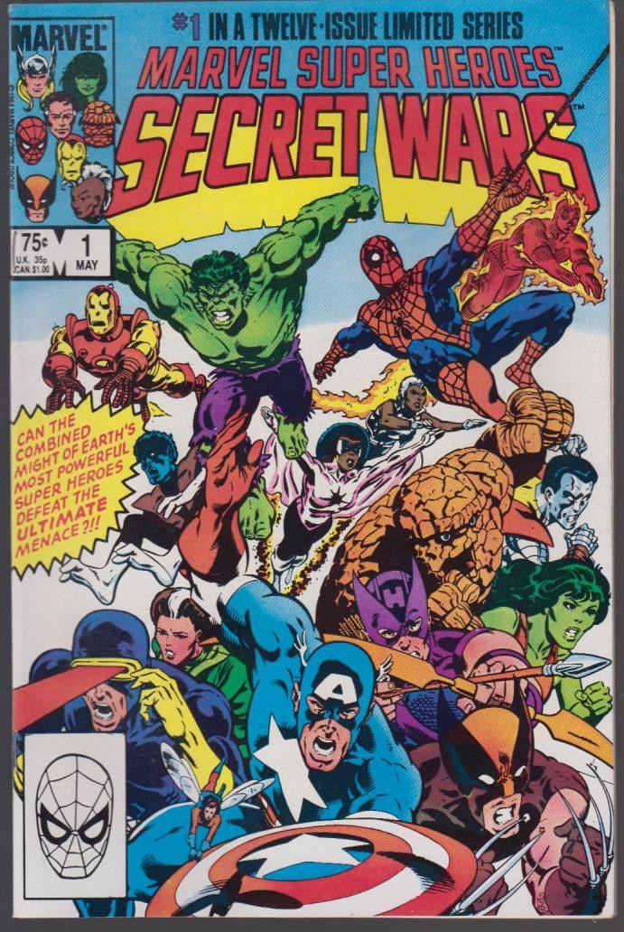
elementos del cómic
portada
cover

Slide 4
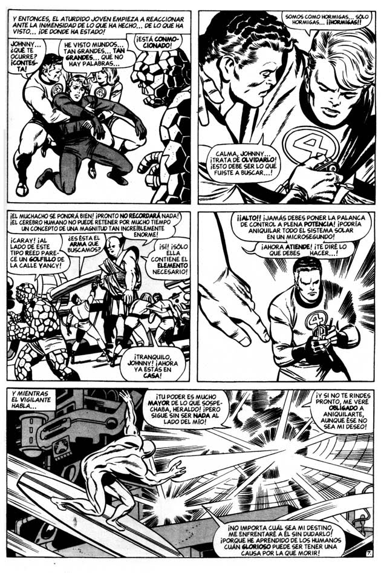
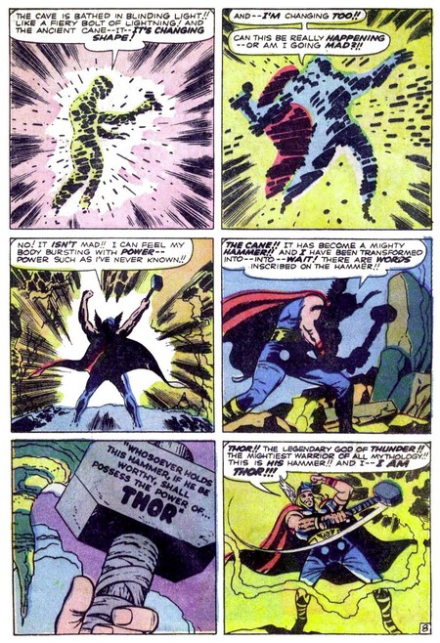
elementos del cómic
página
full page

Slide 5
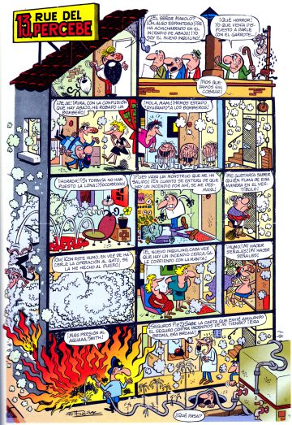
elementos del cómic
página
page

Slide 6
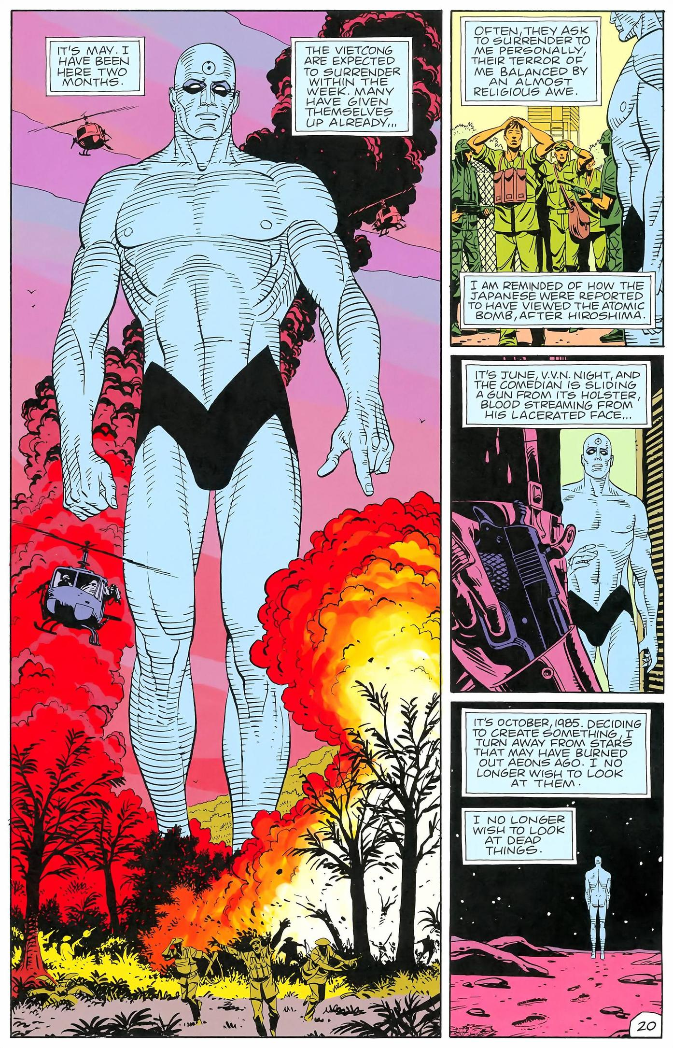
elementos del cómic
página
page

Slide 7
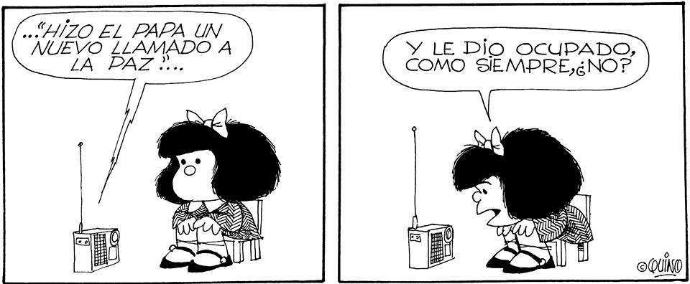
elementos del cómic viñeta/frame

Slide 8
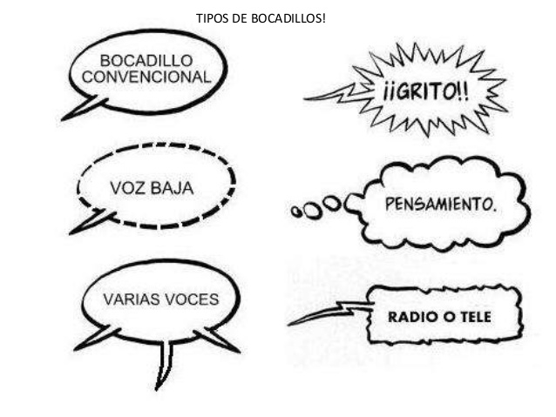
elementos del cómic globos/balloons

Slide 9
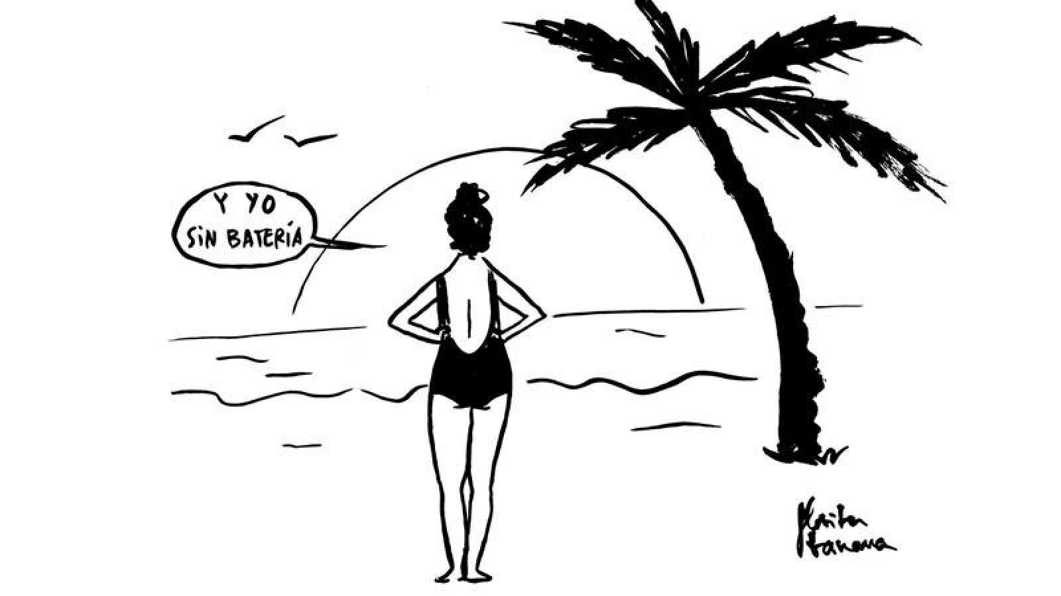
elementos del cómic dibujos/drawings

Slide 10
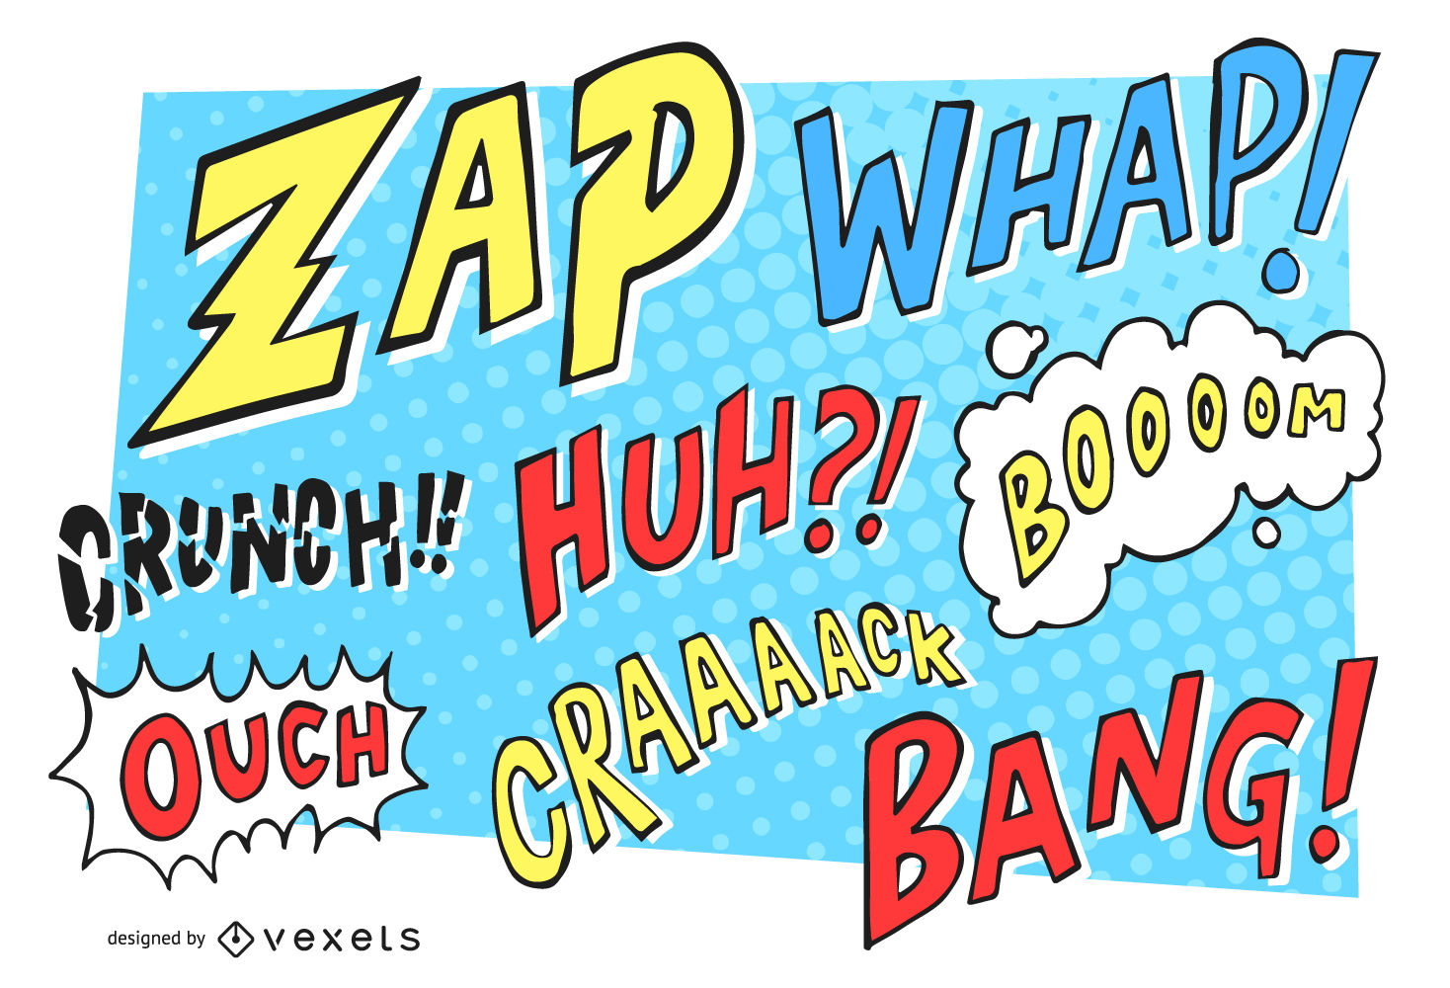
elementos del cómic onomatopeyas/onomatopoeia

Slide 11
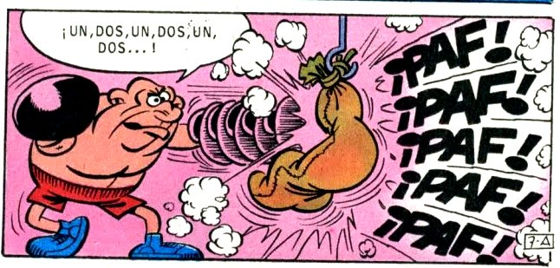
elementos del cómic líneas cinéticas/speed lines

Slide 12
encuadres y planos

Slide 13
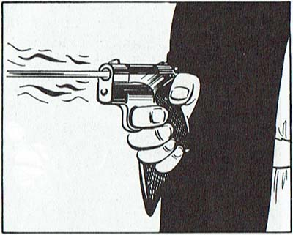
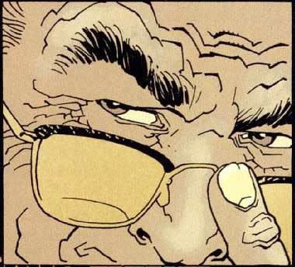
tipos de planos
detalle primerísimo primer plano

Slide 14
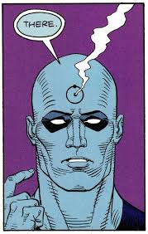
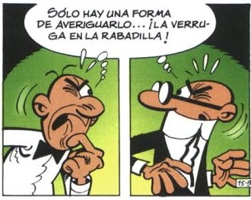
tipos de planos
primer plano plano medio

Slide 15
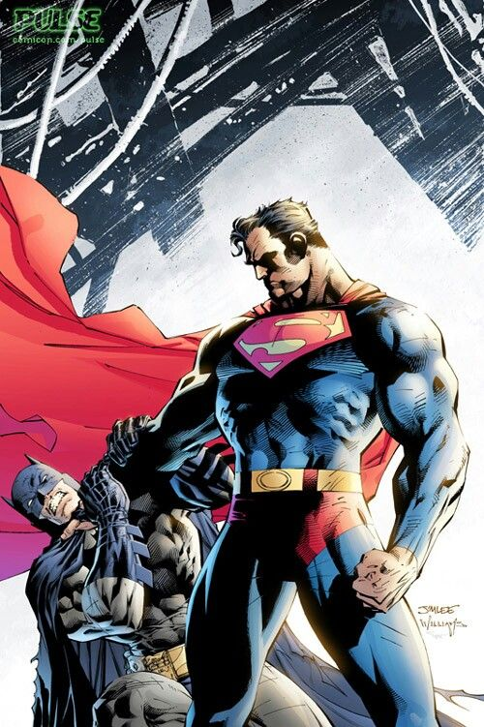
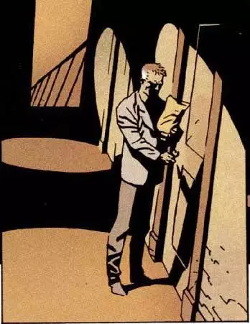
tipos de planos
plano americano plano general

Slide 16
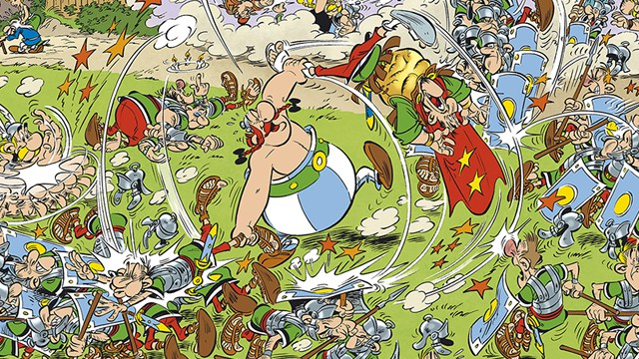
tipos de planos
plano general

Slide 17
tipos de planos
objetual

Slide 18
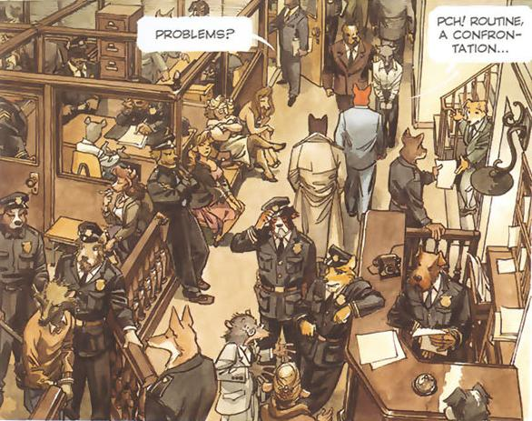
angulación
picado

Slide 19
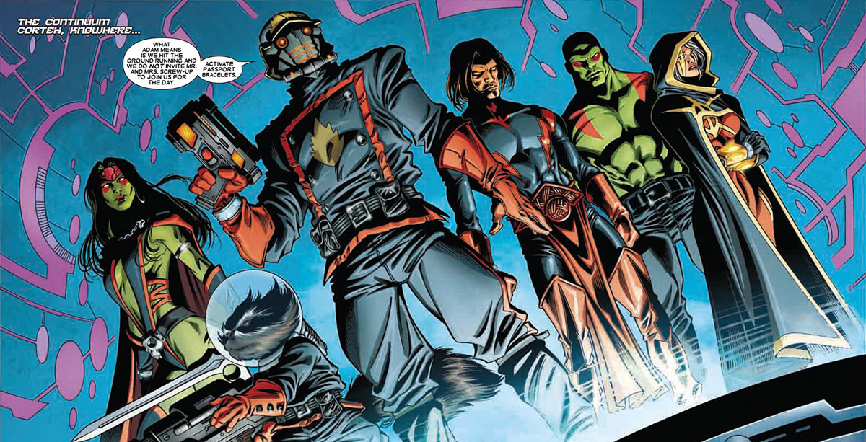
angulación
contrapicado

Slide 20
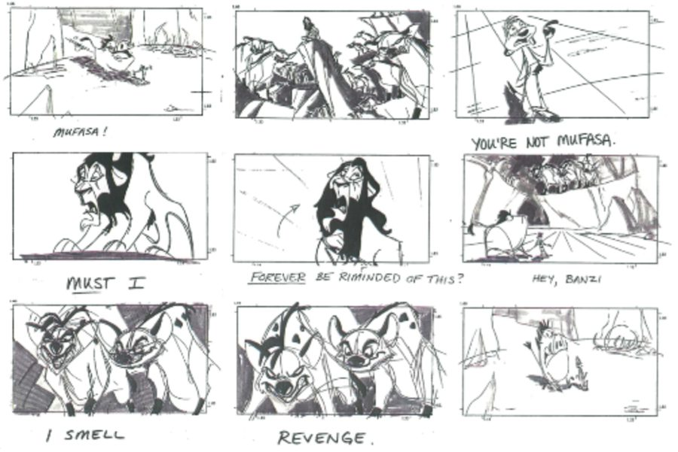
storyboard // guión técnico

Slide 21
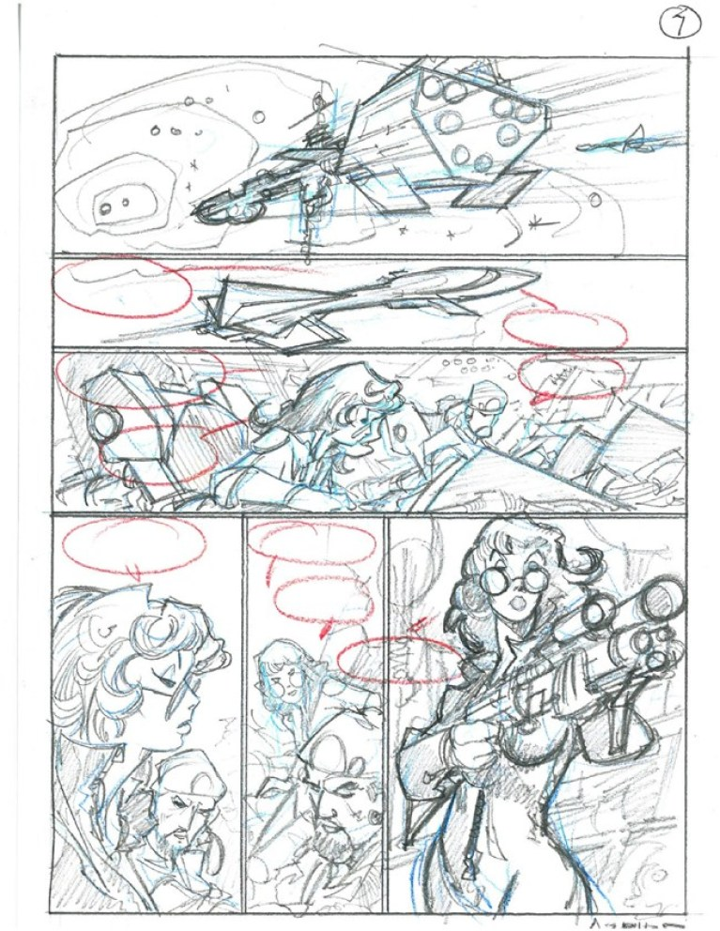
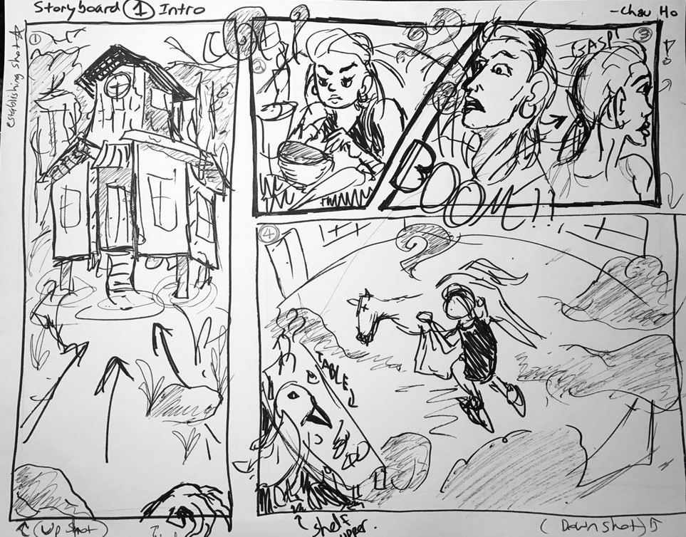
storyboard // guión técnico

Slide 22
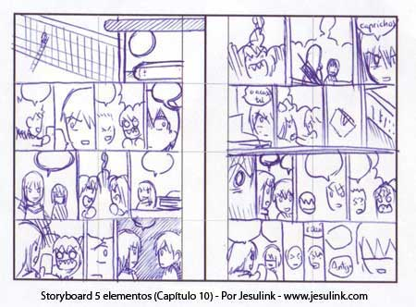
storyboard // guión técnico

Slide 23
fases del proceso - POR PAREJAS
CREACIÓN DE LA HISTORIA
Escribir una sinopsis(resumen)de la historia
Redactar el guión
Temática libre
STORYBOARD
Guión técnico
Bocetos
Que aparezcan al menos tres tipos de planos
El título del cómic debe aparecer al principio
CÓMIC DEFINITIVO
Formato A3
Materiales: lápiz y rotuladores

Slide 24
MATERIALES
LÁPICES GRAFITO
LÁPICES DE COLORES
BLOC DE DIBUJO
ROTULADORES
UNA CARTULINA A3 POR CADA PAREJA

